Slide 1
Инвестиционный паспорт
Суоярвского муниципального округа

Slide 2
Суоярвский муниципальный округ
Административный центр
г. Суоярви
Общая численность населения
12 418 человек
Площадь муниципального образования
13 713 кв. км
Градообразующее предприятие
АО «Запкареллес»

Slide 3
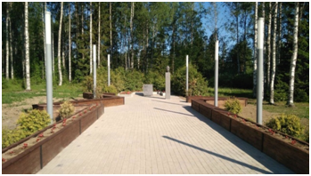
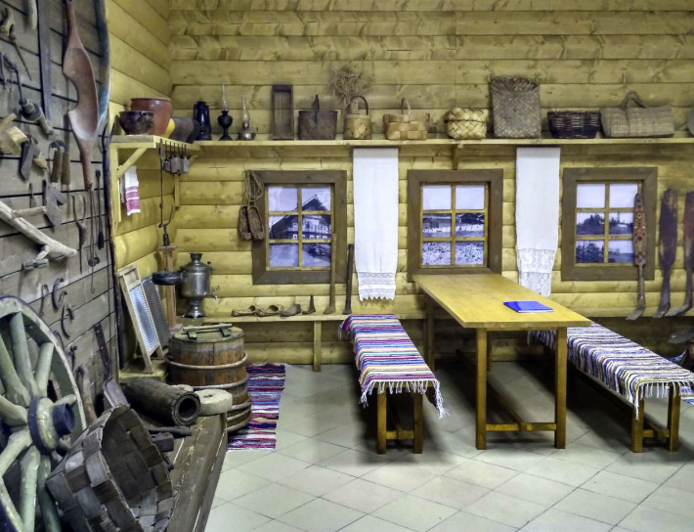
Конкурентные преимущества Суоярвского округ
Суоярвский округ расположен вдоль границы с Финляндией, это дает возможность развития международного сотрудничества как в культурной, так и в социально-экономической сферах;
Суоярвский округ располагает значительным природно-ресурсным потенциалом, использование которого позволяет организовать исключительно интересные водные туристские маршруты;
Промышленный потенциал: на территории округа располагаются месторождения, на которых возможна добыча строительного камня.

Slide 4
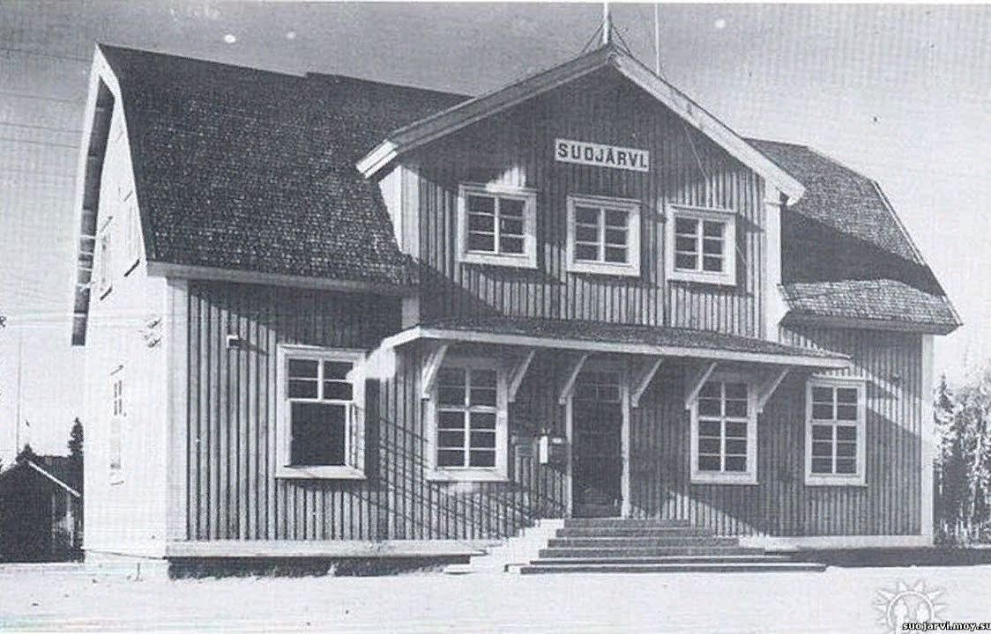
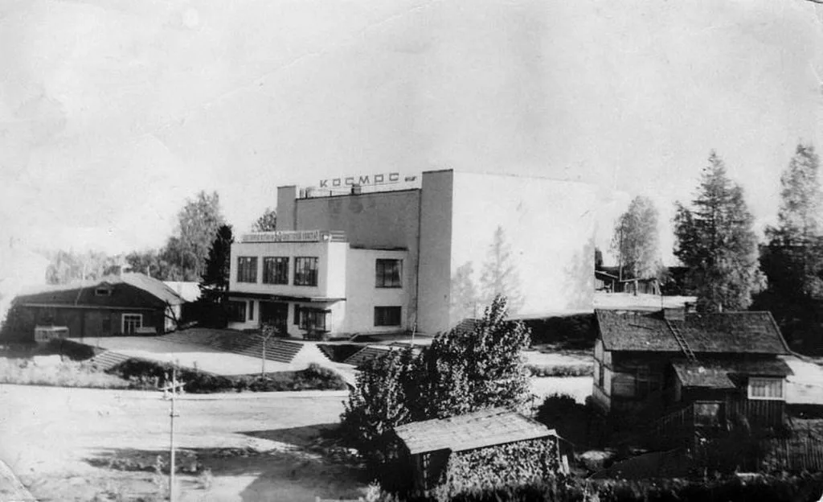
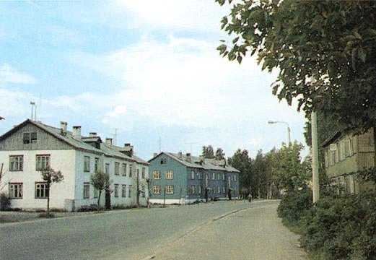
Историческая справка
С XIV века территория Суоярвского района входила в состав Водской пятины, которая входила в состав Новгородской земли как Шуерецкий погост.
В 1617 году согласно Столбовскому мирному договору территория вошла в состав Шведского королевства.
В 1721 году в результате Северной войны земли вернулись в состав России.
В 1812 году территория была включена в состав Суоярвской волости княжества Финляндского Российской империи. В 1917 году княжество Финляндское стало независимым государством.
С 1917 по 1940 годы Суоярвский район принадлежал Финляндии, отошел к СССР после Зимней войны.
Суоярвский район был образован 9 июля 1940 года. В 1957 году территория Суоярвского района была увеличена за счет ликвидации Петровского района, земли которого разделили между Суоярвским и Кондопожским районами.
2022 год – 26 мая 2022 года был принят Закон о преобразовании всех населенных пунктов Суоярвского муниципального района в Суоярвский муниципальнвй округ.
11 ноября 2022 года Решением Совета Суоярвского муниципального округа № 20 был утвержден Устав Суоярвского муниципального округа.

Slide 5
Природно-ресурсный потенциал
Водные ресурсы
Суоярвский район имеет хорошо развитую гидрографическую сеть, относящуюся к бассейну Балтийского моря. В районе насчитывается около 200 озер с площадью более 1 кв. км, самые крупные из которых – Суоярви, Салонъярви, Лоймоланъярви, Найстенъярви, Толвоярви и еще много более мелких озер – ламбушек.
Всего порядка
490 рек
Всего порядка
200 озер
Наиболее крупные озера:
Наиболее крупные реки:
оз. Суоярви (площадь - 58,5 кв. км)
оз. Суна (площадь - 46 кв. км)
оз. Тарасъеки (площадь - 20,7 кв. км)
оз. Ирста (площадь - 4,2 кв. км)
р. Суна (протяженность - 282 км)
р. Шуя (протяженность - 194 км)
р. Тарасъеки (протяженность - 72 км)
р. Ирста (протяженность - 42 км)

Slide 6
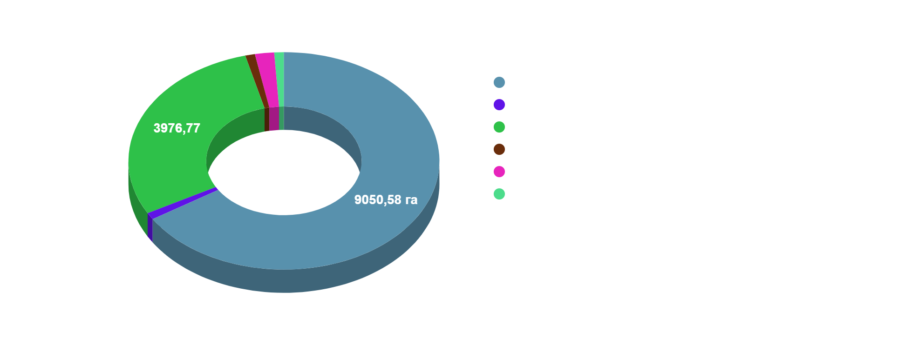
Природно-ресурсный потенциал
Земельные ресурсы (состав земель муниципального образования)

Slide 7
Основные показатели социально-экономического развития
Общая численность населения | 12 412 человек
Национальный состав населения | русские — 72% белорусы — 10% карелы — 8% украинцы — 3% другие национальности — 7%
Численность экономически активного населения | 5 524 человек
Движение населения (естественное и механическое движения населения) | за 2022 г. естественная убыль населения составила 232 человека
Численность официально зарегистрированных безработных | по состоянию на 1 января 2022 года — 133 человек
Уровень зарегистрированной безработицы | по состоянию на 1 января 2023 года — 0,9 %
Среднемесячная оплата труда работников | 58 120 рублей (в 2023 году)
Индекс промышленного производства | 96,9 %

Slide 8
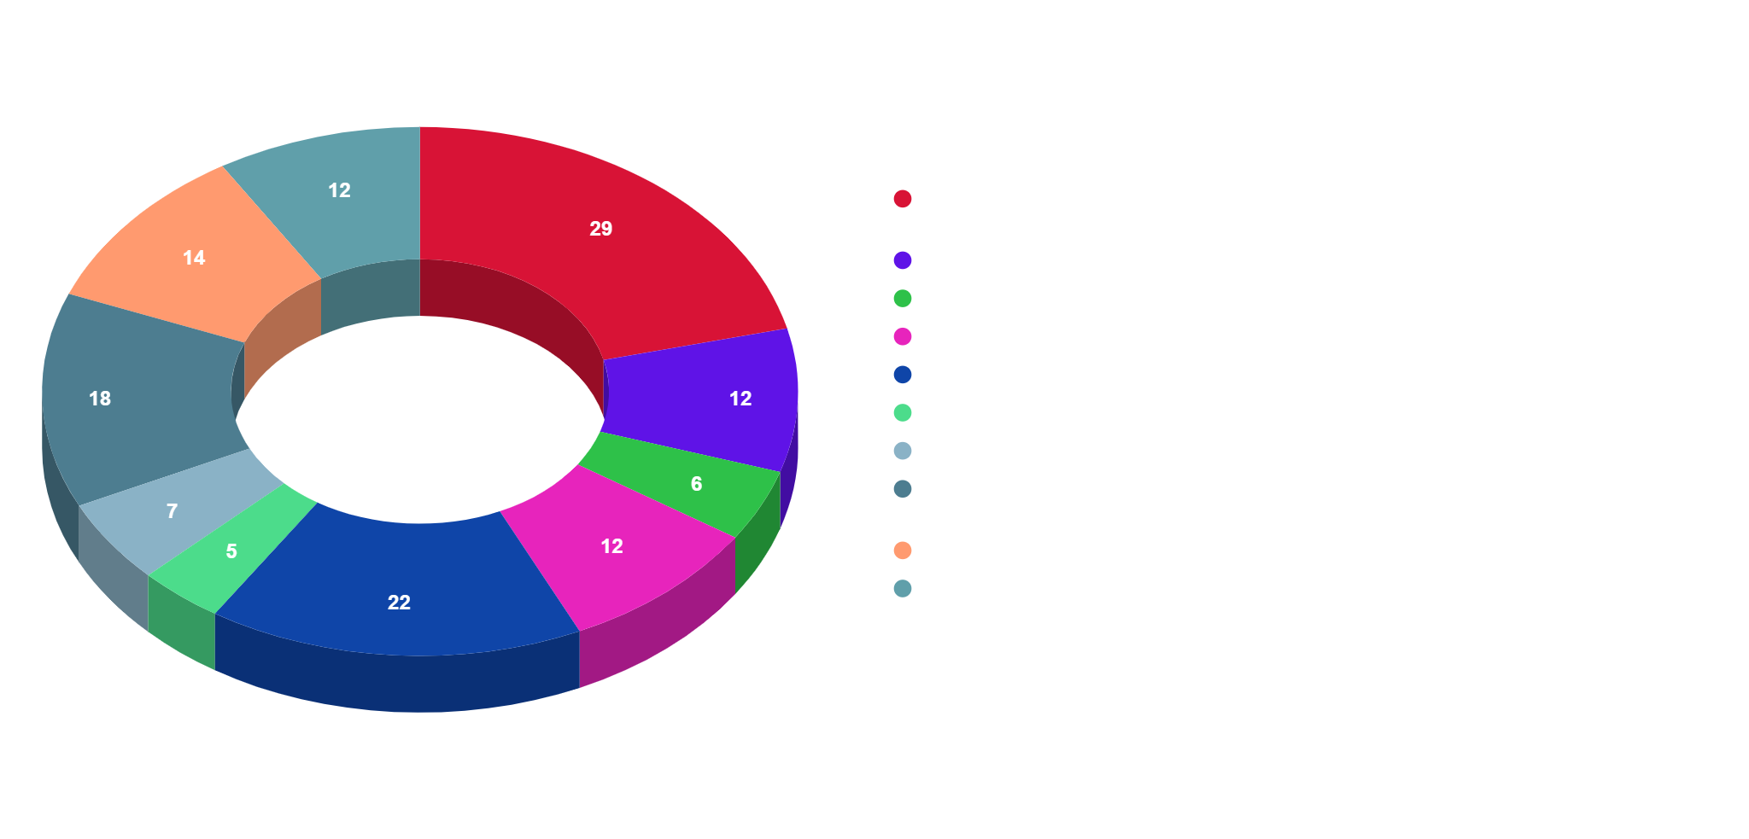
Основные показатели социально-экономического развития
Численность зарегистрированных предприятий по отраслям

Slide 9
Основные показатели социально-экономического развития
Объём инвестиций в основной капитал по кругу крупных и средних предприятий по источникам финансирования
Собственные средства
Привлечённые средства
В том числе бюджетные средства
9 011 ₽
26 694 ₽
26 694 ₽
Всего 62 399 ₽

Slide 10
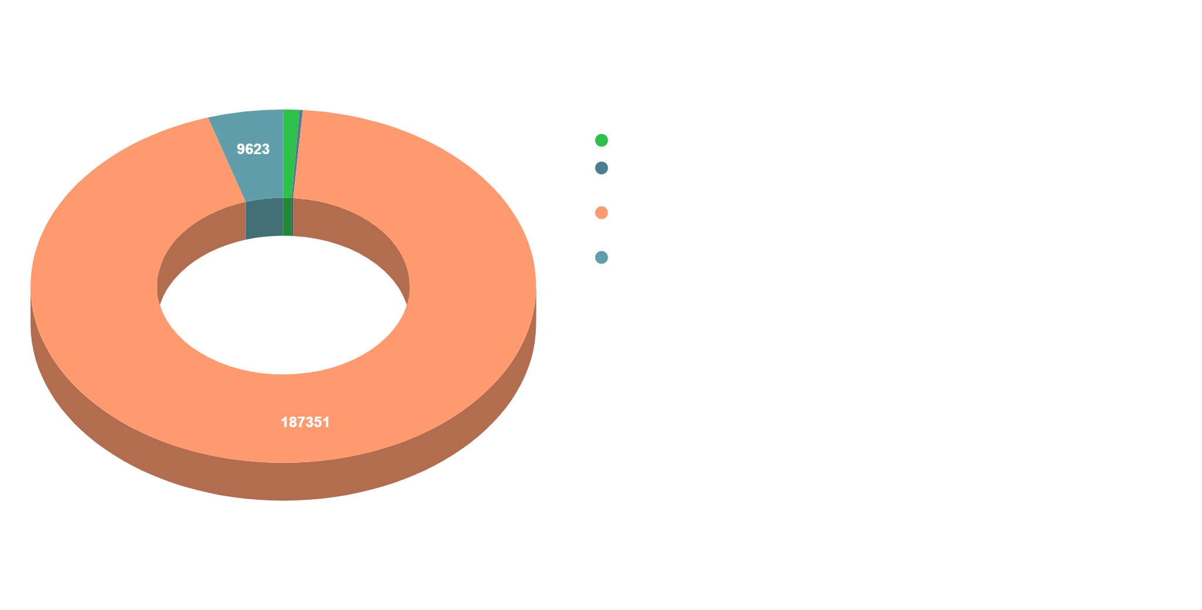
Основные показатели социально-экономического развития
Объём инвестиций в основной капитал (крупный, средний бизнес) по видам экономической деятельности
Общий объем инвестиций
35 705

Slide 11
Основные показатели социально-экономического развития
Торговля и платные услуги населению
Оборот розничной торговли — 1160,4 млн. рублей
Оборот общественного питания — 13,8 млн рублей (без субъектов малого предпринимательства)
Количество магазинов — 118
Количество павильонов — 9
Количество магазинов федеральных торговых сетей — 14

Slide 12
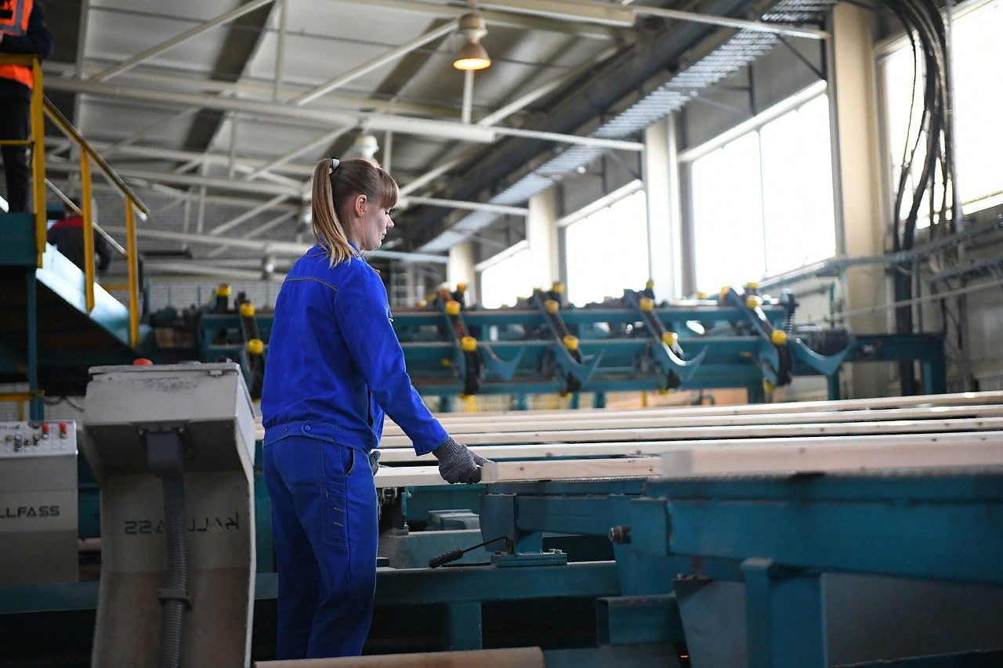
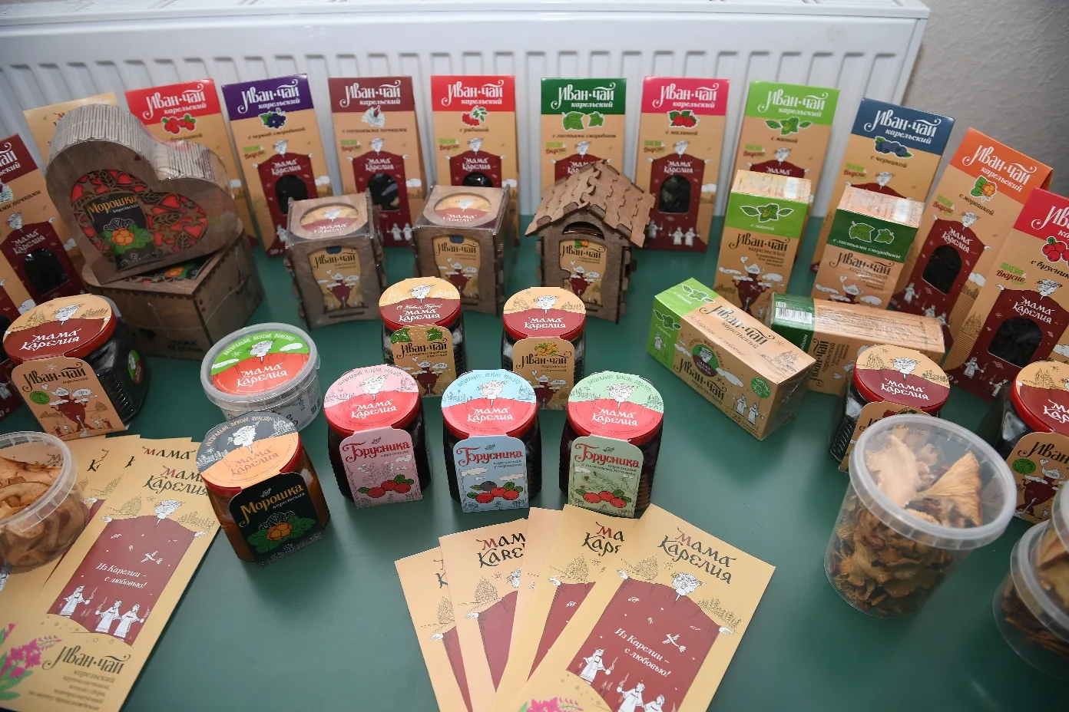
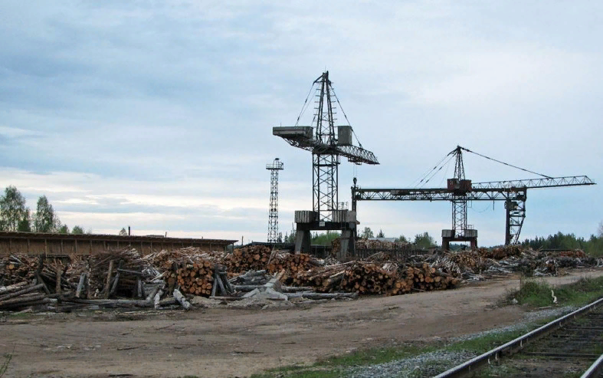
Характеристика основных видов экономической деятельности
Крупнейшие предприятия
АО «Запкареллес»
ООО «Форест-Тревел»
ООО «Финанс Бюро»
ООО «Суоярвский хлебозавод»
ООО «Мама Карелия»

Slide 13
Характеристика основных видов экономической деятельности
Основные виды экономической деятельности
Обработка древесины и производство изделий из дерева
Производство пищевых продуктов
Добыча полезных ископаемых
Лесное хозяйство и предоставление услуг в этой области
Малый и средний бизнес
На 1 января 2023 года в соответствии с Единым реестром субъектов малого и среднего предпринимательства на территории
Суоярвского муниципального округа зарегистрировано 328 субъекта МСП, в том числе 65 юридических лица, 263 индивидуальных предпринимателя и 519
Самозанятых граждан
Оптовая и розничная торговля —128
Деятельность сухопутного транспорта (деятельность легковых такси, грузовые и пассажирские перевозки) — 9
Строительство зданий и работы строительные специализированные — 5
Деятельность туристических агентств и прочих организаций, предоставляющих услуги в сфере туризма, предоставление мест для временного проживания — 13
Оказание услуг общественного питания — 7
Сельское хозяйство — 15
Операции с недвижимым имуществом, аренда и предоставление услуг — 12
Строительство
В 2022 году введено 3 103 кв. м жилья

Slide 14
Инфраструктура
Характеристика транспортной инфраструктуры
Осуществляются ежедневные рейсы по междугородному маршруту Суоярви – Петрозаводск - Суоярви, а также пассажирские перевозки в границах Суоярвского района
Пассажирские перевозки | 2018 | 2019 | 2020
Количество пассажиров | 81,1 | 95,4 | 79,1

Slide 15
Инфраструктура
Основные поставщики услуг связи на территории района
ПАО «Ростелеком»
ПАО «МТС»
ПАО «МегаФон»
ООО «Теле2 Мобайл»
ПАО «Вымпелком»
Виды оказываемых услуг связи
Местная телефонная связь, универсальная телематическая связь, услуги связи для цели эфирного вещания, междугородная и международная связь, услуги по передаче данных, Интернет.
Радиовещательные каналы: Русское Радио.
Действующие тарифы и нормативы на коммунальные услуги для населения

Slide 16
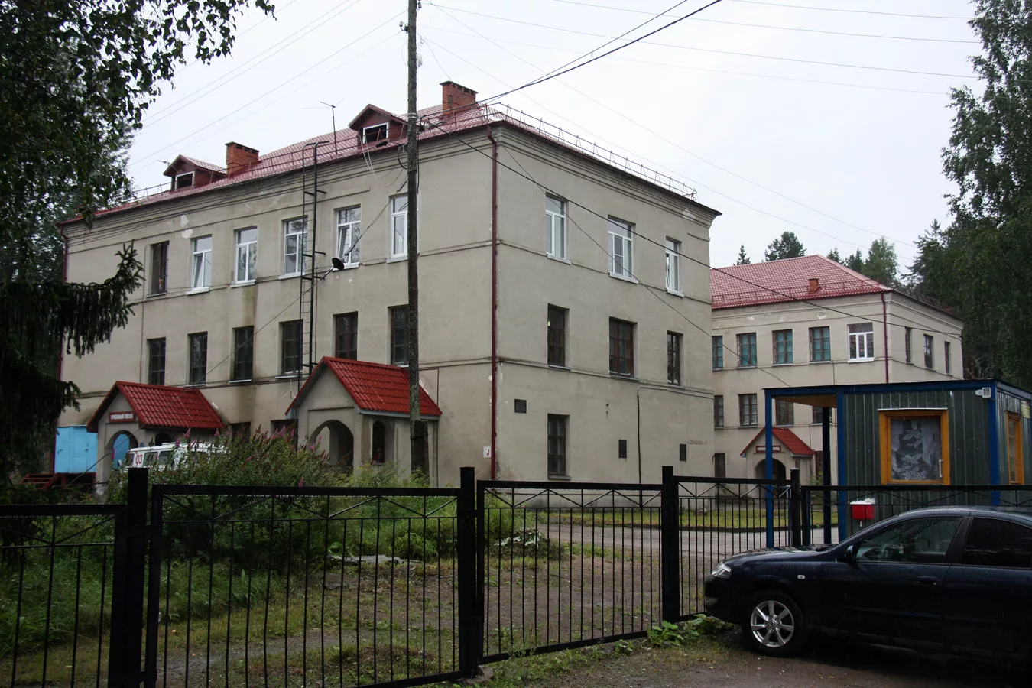
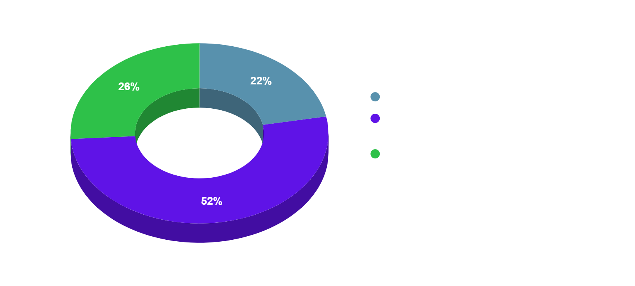
Образование
Здравоохранение
3 учреждений дошкольного образования
7 общих общеобразовательных школ
Стационаров | 1 шт.
Койко-мест | 46 шт.
Врачебных амбулаторий | 1 шт.
Фельдшерско-акушерских пунктов | 9 шт.
Отделений скорой медицинской помощи | 1 шт.
Среднесписочная численность врачей | 22 чел.
Среднесписочная численность среднего медицинского персонала | 89 чел.
Уровень образованности населения
Численность учащихся
1674 учащихся средних общеобразовательных школ

Slide 17
Финансовая инфраструктура
Кредитные организации
Крупнейшие кредитные организации:
ПАО «Сбербанк России»
АО «Почта Банк»
Виды оказываемых услуг:
Банковское обслуживание
Депозит
Кредитование
Крупные страховые компании
Виды оказываемых услуг:
Страхование имущества
Добровольное медицинское страхование
ОСАГО и КАСКО
Страхование жизни
Комплексное обслуживание юридических лиц
ПАО «Росгосстрах»
ПАО «САК Энергорагант”
СМК «РЕСО-Мед»

Slide 18
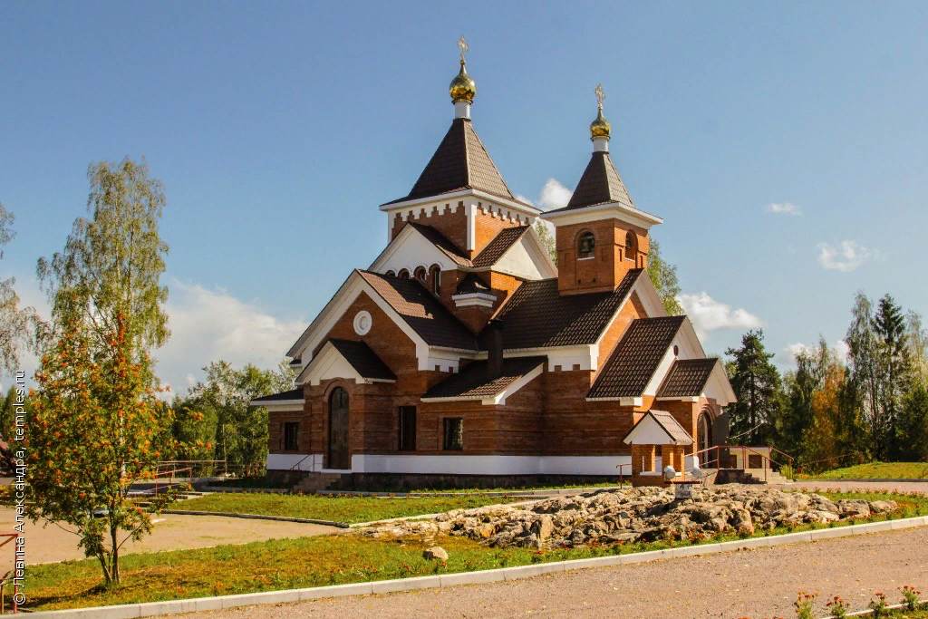
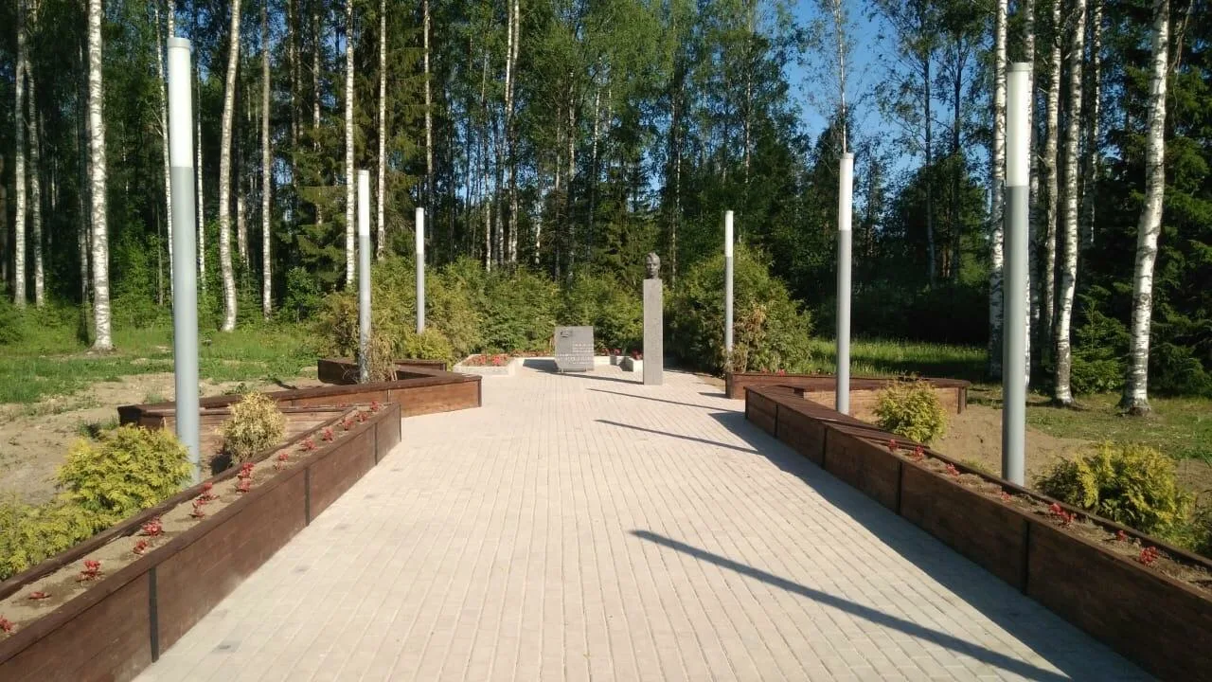
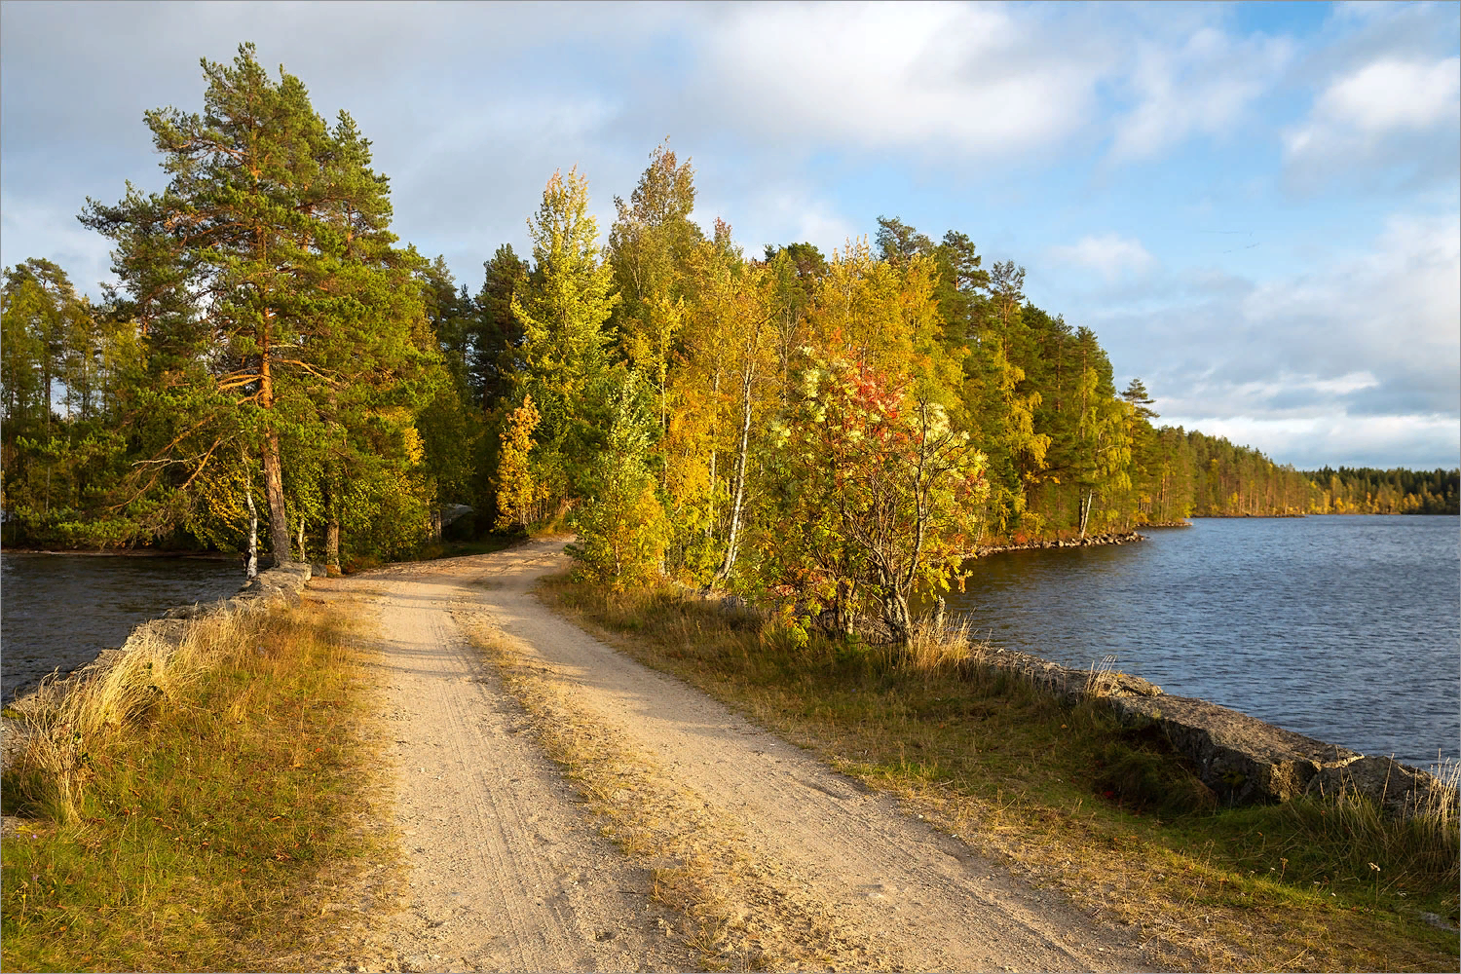
Культура и туризм
Основные достопримечательности
Храм Рождества Христова
Кинотеатр «Космос»
Историко-краеведческий музей Суоярвского района
Парк «Сувилахти»
Мемориал Славы (скульптура «Солдат»
Аллея Славы
Ландшафтный заказник «Толвоярви»
Военно-мемориальный комплекс Колласъярви
Численность учреждений культурно-досугового типа — 2
Храм Рождества Христова
Аллея Славы
Ландшафтный заказник «Толвоярви»

Slide 19
Контактная информация
Глава Суоярвского
муниципального округа
Петров Роман Витальевич
8 (814-57) 5-14-50
suodistrict@onego
Инвестиционный уполномоченный
округа
Циблакова Надежда Александровна
8 (814-57) 5-14-72 ekonom_suo3@mail.ru
Генеральный директор
АО «Корпорация развития Республики Карелия»
Климчук Елена Николаевна
8 (8142) 44-54-00 info@kr-rk.ru
Начальник отдела инвестиционной политики Министерства экономического развития и промышленности Республики Карелия
Долгих Артем Сергеевич
8 (8142) 55-98-09 dolgih@economy.onego.ru доб. 405

